Slide 1

Lotte van Houten
Decaan mavo, havo, vwo
Profielkeuze 3 vwo

Slide 2
Vanavond
Uitleg profielen
Keuzeproces
Tijdpad
Bevorderingsnormen
Online profielkeuze invullen op 20 januari

Slide 3

Profielen

Slide 4
Opbouw van de profielen
Gemeenschappelijk deel 3 examenvakken
Profielvakken 3 of 4 examenvakken
Profielkeuzevak 0 of 1 examenvak
Keuze examenvak 1 examenvak
Vrije deel 0 examenvakken
Evt. extra examenvak 0 of 1 examenvak
8 of 9 examenvakken

Slide 5
Gemeenschappelijk deel
Nederlands
Engels
Frans of Duits *
Lichamelijke opvoeding
CKV (4 vwo)
Maatschappijleer (5 vwo)
Profielwerkstuk (6 vwo)
  * Dyslexie?
  Je kunt een vervangend examenvak binnen het gekozen profiel kiezen.

Slide 6

Natuur & Techniek
Voor wie?
Interesse in natuurwetenschap
Ruimtelijk inzicht
Analytisch denkvermogen
Wat kun je ermee?
Techniek
Onderzoek en ontwerp

Slide 7
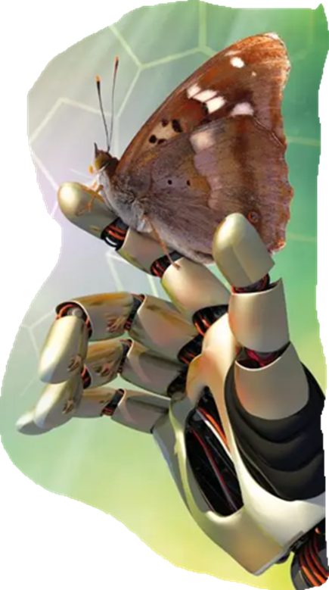
Natuur & Techniek
Profielvakken
Wiskunde B
Natuurkunde
Scheikunde
Biologie
Keuze examenvakken (1 keuze)
Economie
Bedrijfseconomie
Filosofie
Aardrijkskunde
Bewegen, sport en maatschappij (bsm)
Kunst (drama)
Kunst (beeldende vorming)
Ook profiel N&G!
Paars: max. 1 in profiel

Slide 8
VWO 4 wiskunde A of B
 | Wiskunde A | Wiskunde B
Opgaven | De opgaven bevatten praktische situaties die met (veel) tekst zijn beschreven. | De opgaven bevatten abstracte figuren of formules, er is weinig context.
Vaardigheden | Interpreteren van tekst, figuren, tabellen of grafieken Toepassen van wiskundige technieken | Wiskundig inzicht Berekeningen en strategieën uitdenken met behulp van pure wiskunde
Doel | Interpreteren van informatie en toepassen van wiskundige technieken | Begrijpen van en inzicht verschaffen in de wiskundige theorie
Handig voor de volgende opleidingen (voorbeelden) | Economie, bedrijfskunde, rechten, sociale studies, communicatiewetenschap, psychologie | Econometrie, wiskunde, ICT, informatica, natuurkunde, bouwkunde, technische bedrijfskunde
Extra eis (Schoter) | Geen | Wiskunde B programma succesvol afgerond ( 6 of hoger).

Slide 9
VWO 5 wiskunde A of C
 | Wiskunde A | Wiskunde C
Opgaven | De opgaven bevatten praktische situaties die met (veel) tekst zijn beschreven. | De opgaven bevatten praktische situaties die met (veel) tekst zijn beschreven.
Vaardigheden | Interpreteren van tekst, figuren, tabellen of grafieken Toepassen van wiskundige technieken | logisch redeneren analyseren van formules het begrijpen van verbanden
Doel | Interpreteren van informatie en toepassen van wiskundige technieken | Redeneren en analyseren van teksten
Handig voor de volgende opleidingen (voorbeelden) | Economie, bedrijfskunde, rechten, sociale studies, communicatiewetenschap, psychologie | Rechten, journalistiek, psychologie, communicatiewetenschap, politicologie en taal- of cultuurstudies.
Extra eis (Schoter) | Geen | Alleen bij profiel C&M

Slide 10


Natuur & Gezondheid
Voor wie?
Interesse in medische wereld of natuur
Goed in exacte vakken
Werken met mensen, dieren of planten
Wat kun je ermee?
Gezondheidszorg (let op: voor geneeskunde + natuurkunde)
Voeding
Landschapsinrichting

Slide 11

Natuur & Gezondheid
Profielvakken
Wiskunde A of wiskunde B
Biologie
Scheikunde
Profielkeuzevakken (1 keuze)
Natuurkunde
Aardrijkskunde
Keuze examenvakken (1 keuze)
Natuurkunde
Aardrijkskunde
Economie
Bedrijfseconomie
Filosofie
Bewegen, sport en maatschappij (bsm)
Kunst (drama)
Kunst (beeldende vorming)
Beide gekozen? Ook profiel N&T!

Slide 12

Economie & Maatschappij
Voor wie?
Organisatietalent
Interesse in economie, handel of management
Rekenen en onderzoeken
Wat kun je ermee?
Economie
Management
Financieel

Slide 13

Economie & Maatschappij
Profielvakken
Wiskunde A of Wiskunde B
Economie
Geschiedenis
Profielkeuzevakken (1 keuze)
Duits
Frans
Aardrijkskunde
Bedrijfseconomie
Keuze examenvakken (1 keuze)
Duits
Frans
Aardrijkskunde
Bedrijfseconomie
Filosofie
Bewegen, sport en maatschappij (bsm)
Kunst (drama)
Kunst (beeldende vorming)

Slide 14

Cultuur & Maatschappij
Voor wie?
Behulpzaam
Communicatieve vaardigheden
Origineel of creatief
Wat kun je ermee?
Sociale hulpverlening
Onderwijs
Kunst, taal en cultuur
Media

Slide 15

Cultuur & Maatschappij
Profielvakken
Wiskunde A of wiskunde C
Geschiedenis
Aardrijkskunde of Economie
Profielkeuzevakken (1 keuze)
Duits
Frans
Filosofie
Kunst (drama)
Kunst (beeldende vorming)
Keuze examenvakken (1 keuze)
Duits
Frans
Aardrijkskunde
Economie
Filosofie
Bewegen, sport en maatschappij (bsm)
Kunst (drama)
Kunst (beeldende vorming)

Slide 16

Extra examenvak
Vak dat binnen het profiel wordt aangeboden;
Niet verplicht;
Het extra vak is niet gegarandeerd, het wordt pas toegekend na de start van het schooljaar;
6,8 gemiddeld voor alle vakken in rapport 3 totaal en een 6,5 gemiddeld voor het vak (als je het al hebt gevolgd), aanvraag middels formulier bij decaan / coördinator;
Motivatie voor het vak, advies van mentor én vakdocent worden meegenomen;
Het vak wordt minimaal één jaar gevolgd in 4 vwo.

Slide 17

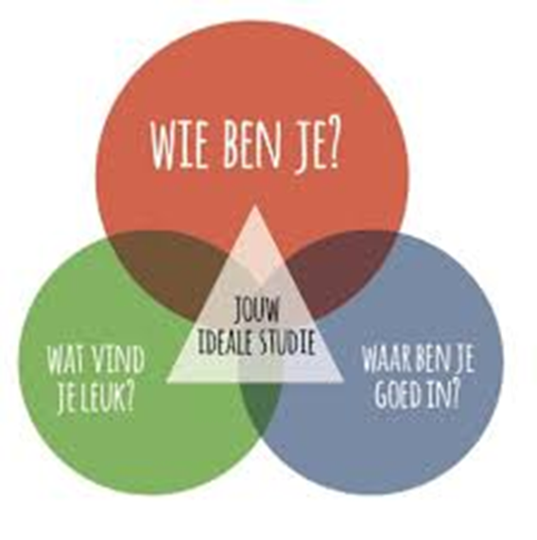
Hoe kies je een profiel?
Uit welke profielen kun je kiezen?
Kijk naar de verplichte profielvakken:
  Welke vind je het leukst?
  Waar ben je goed in?
  Betere match = grotere kans succes

Slide 18
Verplichte vakken per profiel
Scheikunde Biologie Wiskunde B Natuurkunde | Scheikunde Biologie Wiskunde A/B Aardrijkskunde/ Natuurkunde | Geschiedenis Economie Wiskunde A/B | Geschiedenis Aardrijkskunde /Economie Wiskunde A/C
+ 1 | + 1 | + 2 | + 2

Slide 19
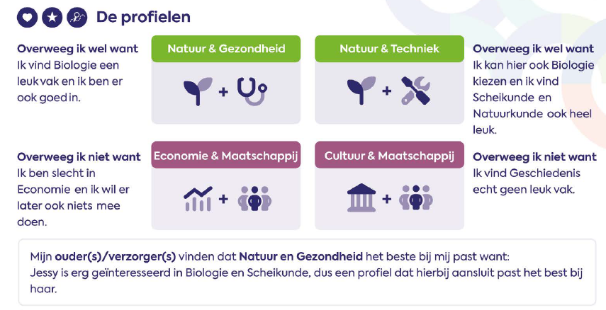
Loopbaan Oriëntatie begeleiding Qompas

Slide 20
Hoe kies je een profiel?
Weet je al welke beroepsrichting je later wilt doen?
  Pitch / stage 3v 18 februari/ 3tv 19 februari
  Verplichte vakken?
  Evt. later deelcertificaten mogelijk
Diploma = belangrijkst!
liever haalbare en passende keuze
dan zoveel mogelijk
open laten

Slide 21
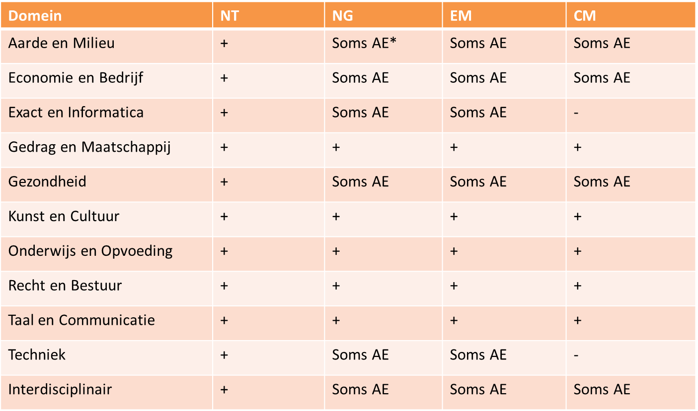
Domeinen vervolgstudies
*AE = aanvullende eisen profiel, bv economie, wiskunde of natuurkunde

Slide 22
Tijdpad vervolgtraject
25 en 26 maart (MOL)
1 juni
Uitleg profielen / werken in Qompas
20 januari profielkeuze online
Tekenen profielkeuzeformulier + evt. bespreken afstroom
Laatste wijzigingen vakkenpakket voor 4 vwo met garantie
Januari
November / december
Adviezen vakdocenten 9 januari

Slide 23
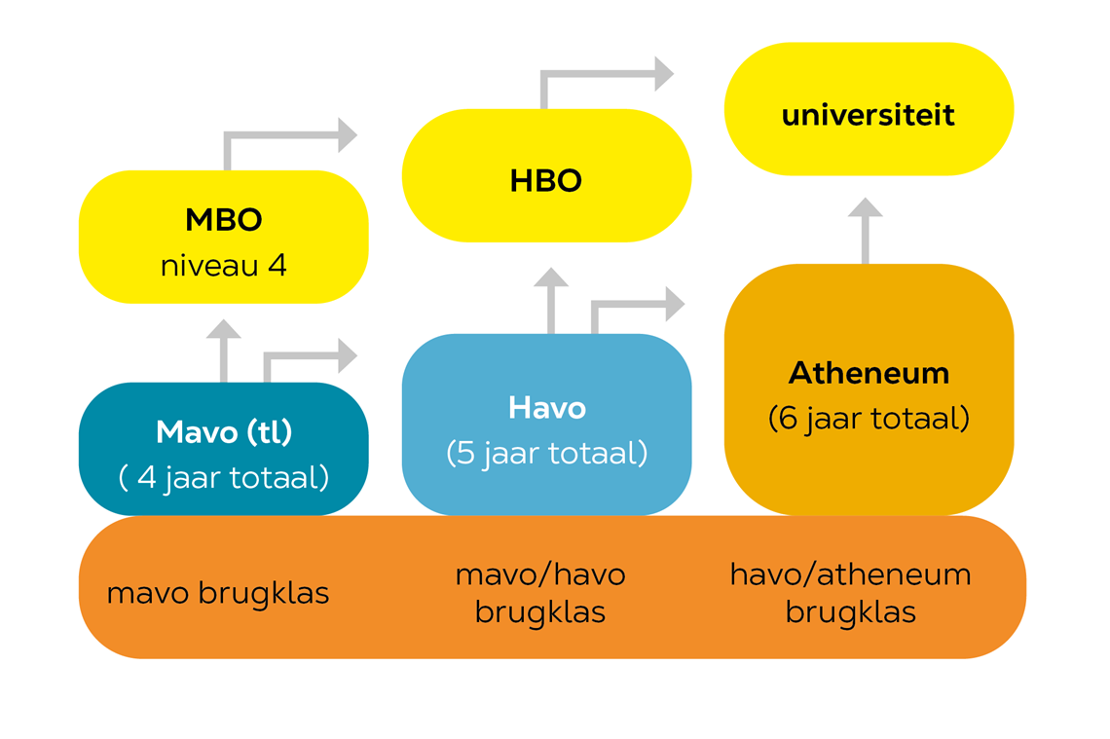
Meerdere routes mogelijk

Slide 24
Keuze wijzigen?
Dit schooljaar (in 3 vwo)
Wijzigingen t/m 1 juni via de decaan.
In het nieuwe schooljaar (in 4 vwo)
Wijzigingen 1 juni tot 30 oktober 2026 niet gegarandeerd.
Voorwaarden:
Toestemming coördinator, ouders, mentor, nieuwe docent, decaan en roostermaker.

Slide 25
Bevorderingsnormen
Een leerling wordt bevorderd naar 4 vwo indien:
• max 1 TKP in Engels, Nederlands en wiskunde én
• max 1 TKP in voor 4 vwo gekozen profiel- of profielkeuzevakken (inclusief Frans of Duits) én
• max 3 TKP totaal én
Wiskunde B: min 6,0 voor toetsen bij extra lessen
Extra vak: min 6,5 voor extra vak

Slide 26
Profielkeuze 20 januari online
Online invullen van profielkeuze
Uw kind weet dan wat hij/zij gaat kiezen.
Vul samen thuis vast een keuzeformulier in.

Slide 27
Vragen over profielkeuze?
  Mail de decaan: L.vanhouten@schoter.nl
  Of kom langs in lokaal 306
  Maandag, dinsdag, donderdag, vrijdag
  Veel succes!
Let op:
De ouders van de leerlingen uit 3tva mogen nog even blijven zitten.
U krijgt uitleg over TTO in de bovenbouw.

